Slide 2
Infoavond nieuwe studenten 20 juni 2024

Slide 3
PROGRAMMA
Algemene informatie
Hoe ziet een doorsnee dag eruit?
Verloop opleiding
Aanwezigheid en leerplicht
Communicatie met student / ouder
Lesmateriaal en benodigdheden
Start schooljaar
Studywise
Vragen
Notes:
Toelichten hoe te werken met MS Teams in deze bijeenkomst
Hand opsteken
Vragen in chatbox stellen
Geluid op mute
Voorstellen van de spreker(s) en toelichten wat de rol is.
Laten weten hoe lang de presentatie duurt en wanneer er tijd is voor vragen
Aangeven dat de presentatie nog gemaild wordt

Slide 4
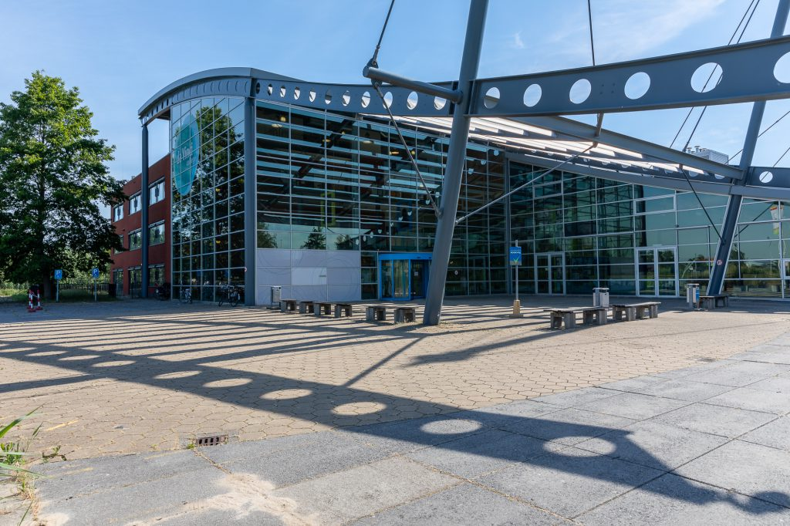
Algemene informatie
Gebouw Azzurro
Leerpark – Romboutslaan 34
-
Gebouw Mollenburgseweg 82
Gorinchem

Slide 5
Algemene informatie
Studieloopbaanbegeleider (SLB)
Zorg
Passend Onderwijs

Slide 6
Hoe ziet een doorsnee dag eruit?

Slide 7
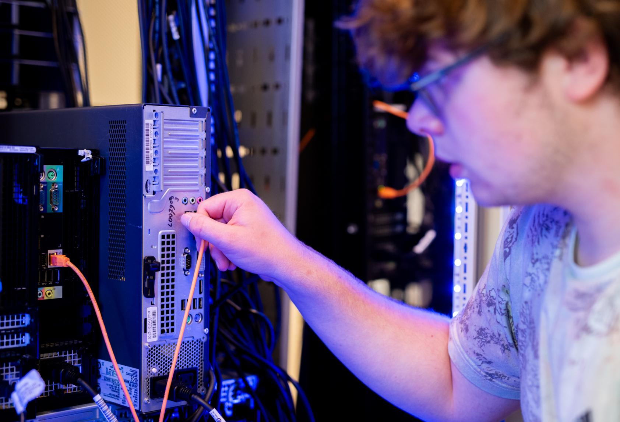
Vakken
Beroepsgericht
Aangevuld met Keuzedelen
Nederlands
Engels
Rekenen
Loopbaan
Burgerschap

Slide 8
Keuzedelen
Niveau 3 (2+1 keuzedelen)
Engels *
Elektrotechniek
Digitale vaardigheden
Keuzedeel Glasvezel
Verplicht Keuzedeel *
Niveau 4 (3 keuzedelen)
3D-print support
Digitale Vaardigheden
Software Verdieping
Datacenter
Voorbereiding HBO

Slide 9
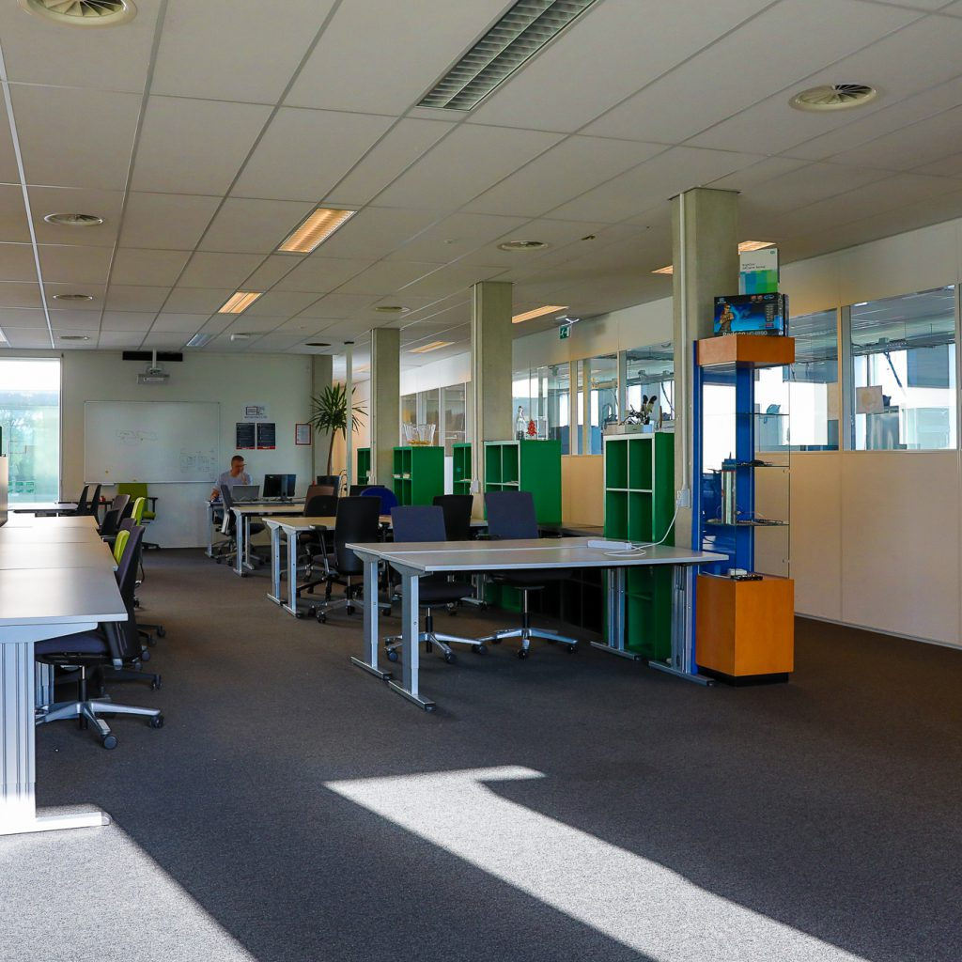
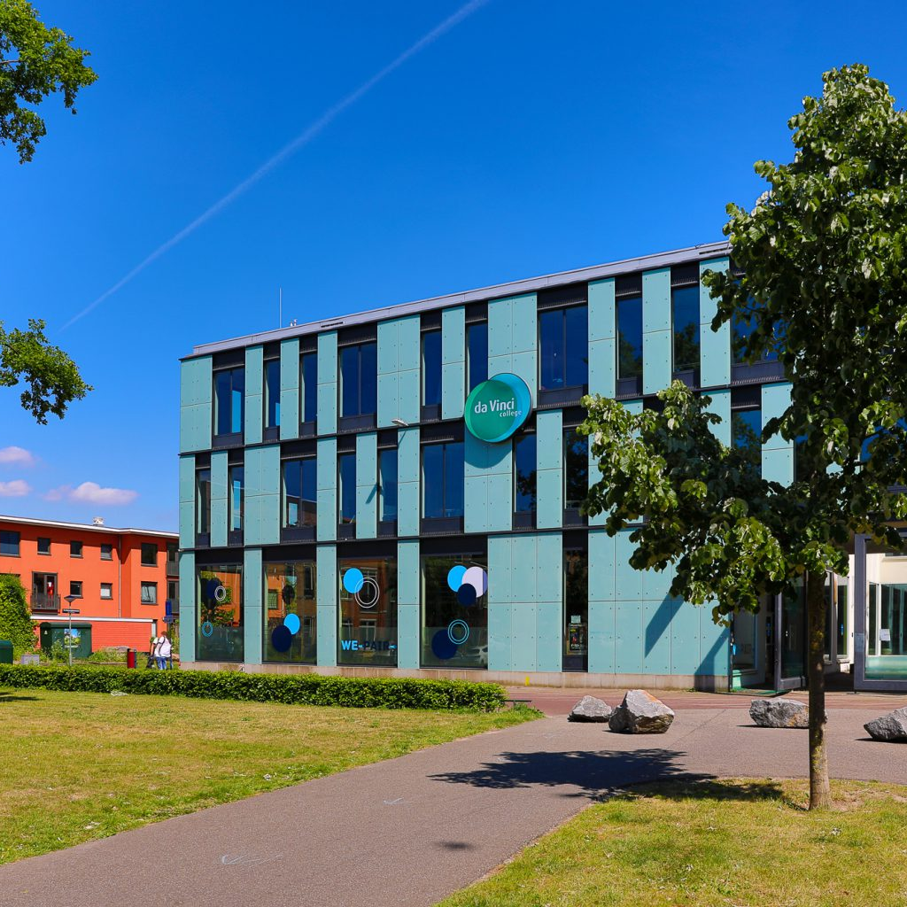
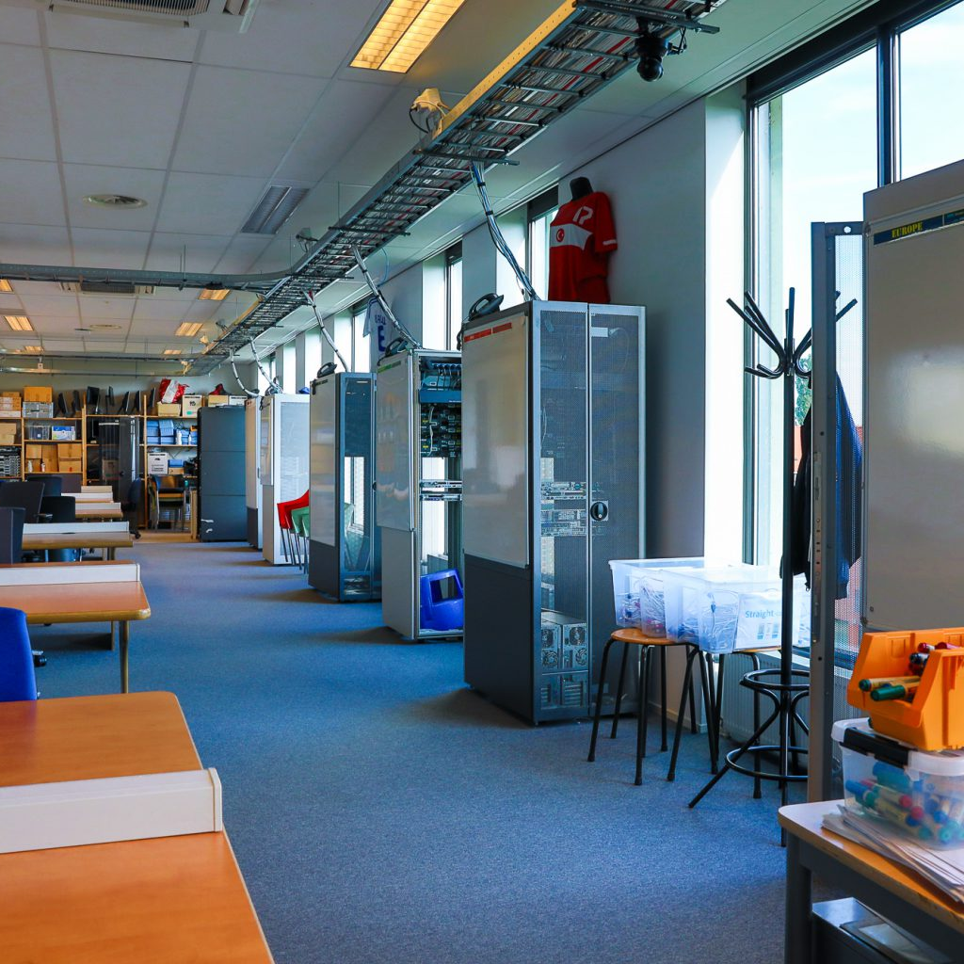
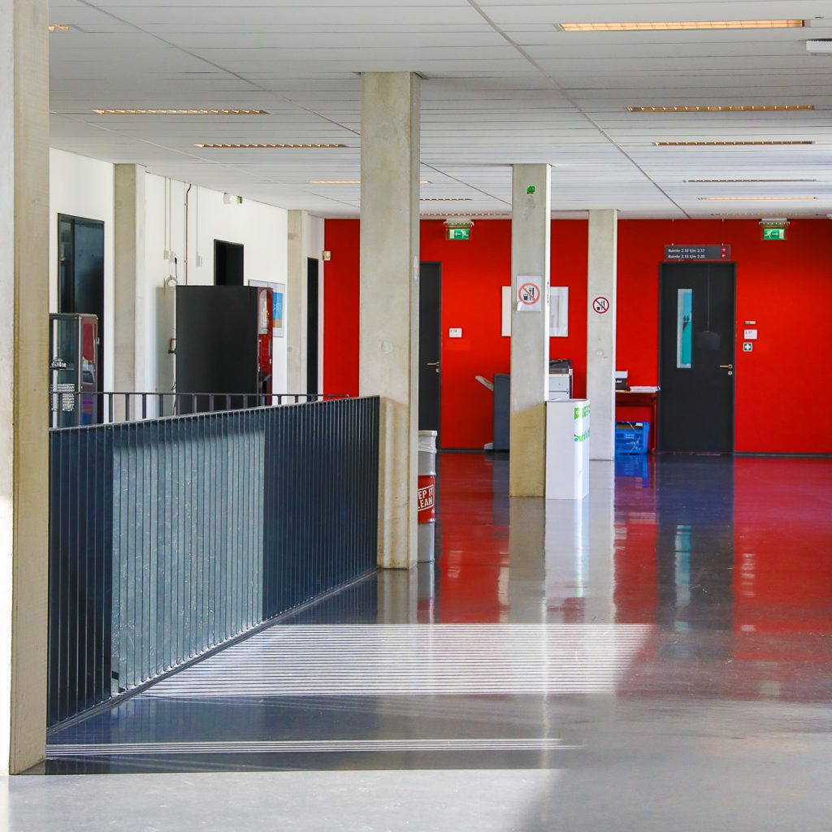
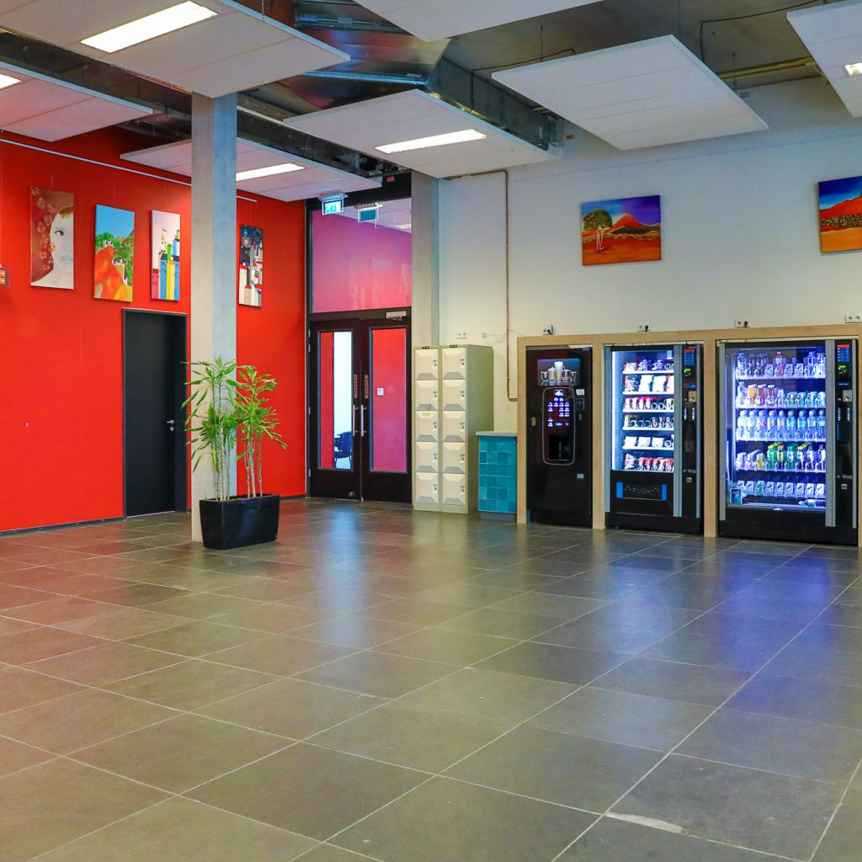
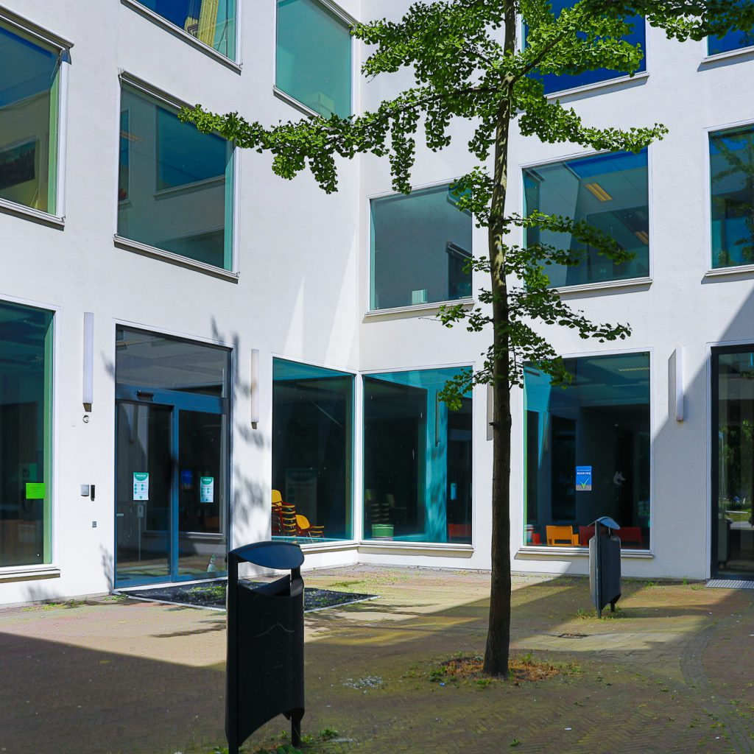
Verloop opleiding niveau 3
Eerste leerjaar voornamelijk lessen
Opgedeeld in 4 blokken
Einde blok (tiende week) een voortgangsgesprek
Tweede leerjaar
Half jaar (2 blokken) stage inclusief examen
2 blokken les + voorbereiden examen
Doorstroom niveau 4 -2de jaar

Slide 10
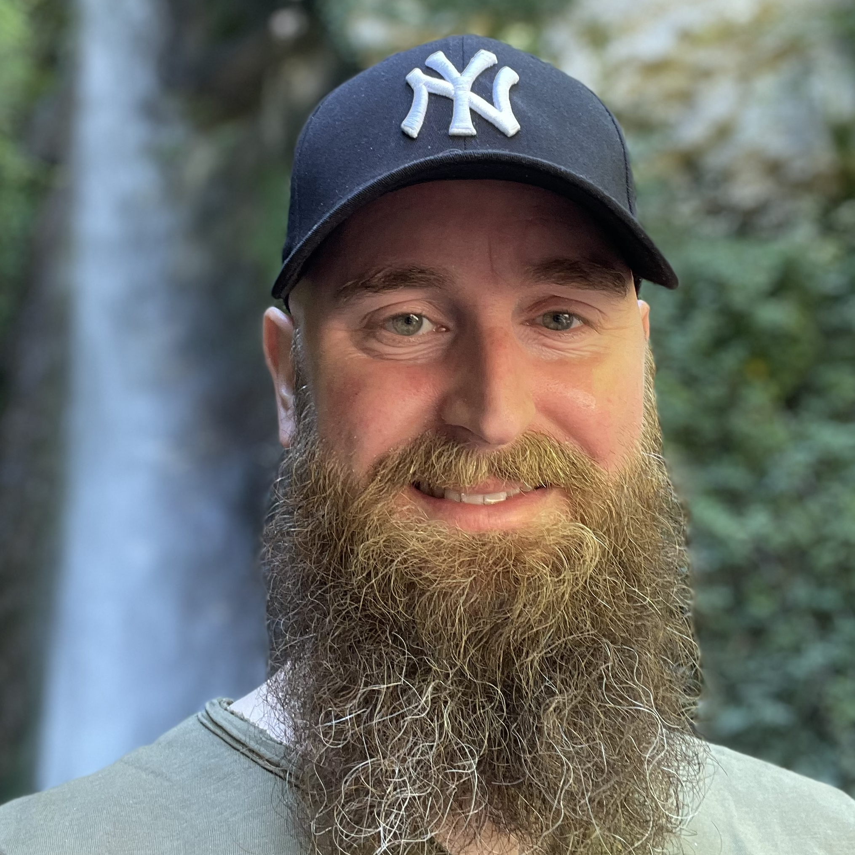
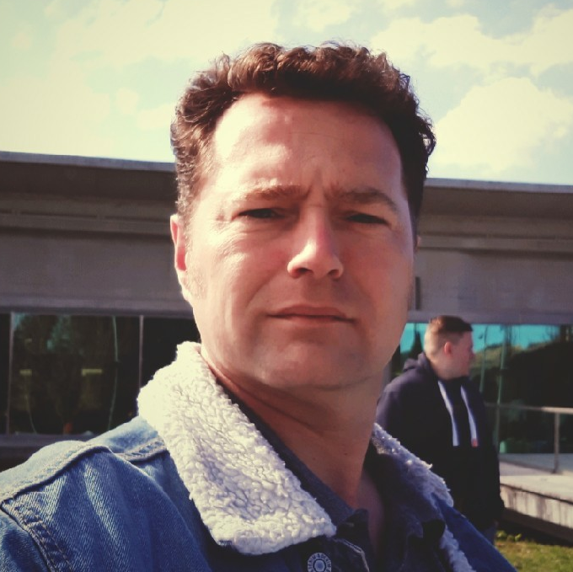
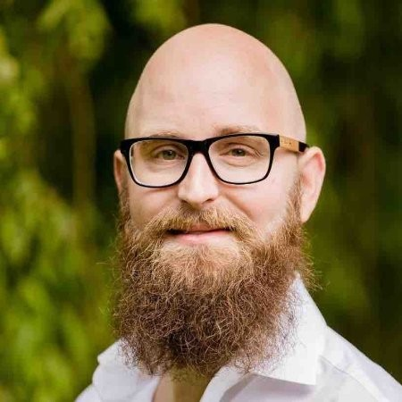
Studie Loopbaan Begeleiders N3
LPTBO24M1
Stephan Kusters
LPTBO24M2
Robert Bezemer

Slide 11
Verloop opleiding niveau 4
Eerste leerjaar voornamelijk lessen
Opgedeeld in 4 blokken
Einde blok (tiende week) een voorgangsgesprek
Tweede leerjaar
Half jaar (2 blokken) stage inclusief examen
2 blokken les inclusief AVO examens
Derde leerjaar
2 blokken les
Dan 2 blokken eindstage en afstuderen (keuzedelen en rekenen onderdeel zak-slaag)

Slide 12
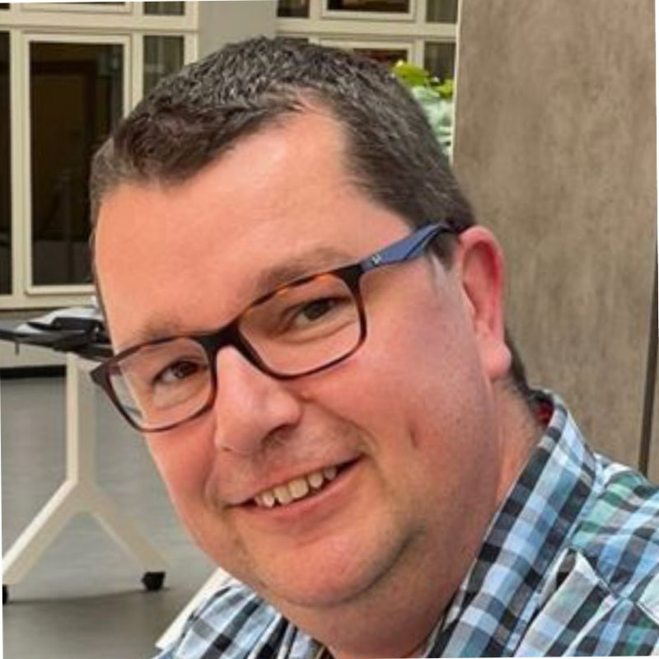
Studie Loopbaan Begeleiders N4
LPTBO24B1
Gerben van der Staal
LPTBO24B2
Francien van Kan

Slide 13
Projectweek (10e week)
Studenten werken gezamenlijk een project uit met een groep.
Groep is samengesteld uit 1ste en hogere jaars studenten van niveau 3 en niveau 4… alles door elkaar.
Doel is leren samenwerken en van elkaar leren.

Slide 14
BINDEND STUDIEADVIES 1E JAAR
Na de meivakantie/start blok 4 krijg je een bindend studieadvies
Met een positief bindend studieadvies spreekt het opleidingsteam het vertrouwen uit dat je op de goede weg bent en dat het diploma haalbaar is.
Met een negatief bindend studieadvies spreekt het team uit dat het diploma in deze opleiding niet haalbaar is voor jou en dat je een andere opleiding moet gaan doen.
We begeleiden je naar een opleiding die beter bij je past.

Slide 15
Wat als de student te laat is, zich verslapen heeft, gewoon niet komt opdagen, de trein heeft gemist, de hond zijn sleutels heeft opgegeten, zijn fiets is overleden of gewoon ziek is?

Slide 16
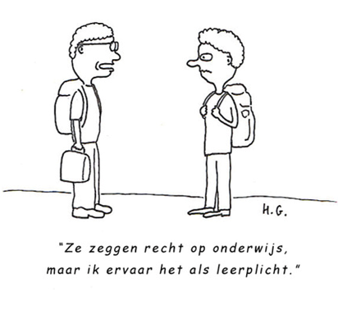
AANWEZIGHEID EN LEERPLICHT
Aanwezigheidsregistratie via Osiris
Ziekmelden:
Jonger dan 18 jaar! Ouder belt naar het telefoonnr. op studentenpas
Ouder dan 18 jaar! Zelf registeren in Osiris
In beide gevallen brengt de student ook de SLB-er op de hoogte!
In geval van te hoog verzuim van student volgt automatische melding bij leerplicht.
Notes:
Eventueel iets over start lessen, te laat komen, smoezen, te laat inleveren, etc.

Slide 17
COMMUNICATIE MET STUDENT
Informatie gaat naar student, niet naar de ouders
Alle communicatie via
Da Vinci e-mailadres > studentnummer@mydavinci.nl
Mydavinci met inlogcode (www.mydavinci.nl)
Osiris (er is ook een ouderportal!)
It’s Learning – digitale leeromgeving
Periodieke persoonlijke gesprekken met SLB-er en student

Slide 18
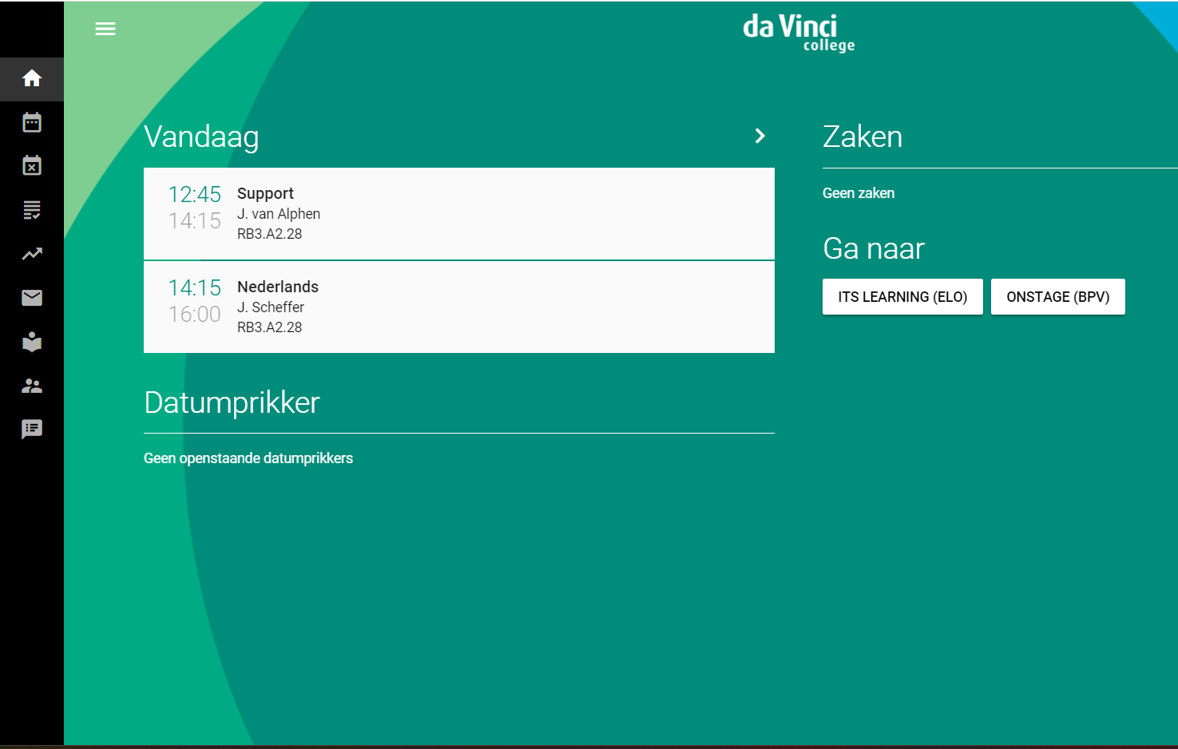
LESROOSTER OP WWW.MYDAVINCI.NL

Slide 19
Vakanties
2024 – 2025
Herfstvakantie ma. 28 oktober t/m vrij. 1 november 2024
Kerstvakantie ma. 23 december 2024 t/m vrij. 3 januari 2025
Voorjaarsvakantie ma. 24 februari t/m vrij. 28 februari 2025
Pasen vrij. 18 april t/m ma. 21 april 2025
Meivakantie di. 22 april t/m ma. 5 mei 2025
Hemelvaart don. 29 mei t/m vrij. 30 mei 2025
Pinksteren ma. 9 juni 2025
Zomervakantie ma. 14 juli t/m vrij. 29 augustus 2025

Slide 20
LESMATERIALEN
Boeken en licenties
https://schoolboek.nl
Kosten indicatie €225,-
Laptop
Specificaties laptop staan op de opleidingspagina van je opleiding, zie https://www.davinci.nl/laptop-specificaties
Laptop eventueel via Studywise (zo meer…)

Slide 21
Studiekosten & -financiering
Het wettelijke cursusgeld/lesgeld voor schooljaar 2024-2025 is € 1419,-
Dit is exclusief de kosten voor boeken, licenties en laptop.
Minderjarige mbo-studenten en het studentenreisproduct:
Ben je onder de 18 jaar op 1 augustus 2024 heb je
Geen recht op studiefinanciering
Geen lesgeld
Wel recht op studentenreisproduct (Ov-kaart) en kan aangevraagd worden bij DUO
Let op! Op het moment dat je 18 jaar bent, mag je je studiefinanciering aanvragen
18+ studenten en het studentenreisproduct:
Wel recht op studiefinanciering en kan aangevraagd worden bij DUO.
Wel recht op studentenreisproduct (Ov-kaart) en kan aangevraagd worden bij DUO.

Slide 22
ROOKVRIJ
Nieuw en strenger beleid
Buiten de blauwe lijnen
Boete 140 euro

Slide 23
START VAN HET STUDIEJAAR
Uitgebreide informatiebrief ontvang je per mail medio juli
Bestellen van boeken en andere materialen
Introductieweek dinsdag 27 t/m donderdag 29 augustus
Notes:
Eventueel nog iets over DUO, lesgelden, zenuwachting zijn, groepsbinding, studentambassadeurs, Leerpark verkennen, etc.

Slide 24
Studywise
Dé perfecte laptop voor jouw opleiding!
We selecteren de aangeboden laptops samen met de opleiding zodat het altijd voldoet aan de vereisten

Slide 25
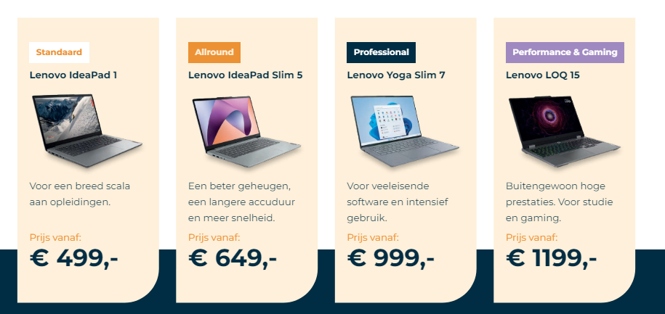
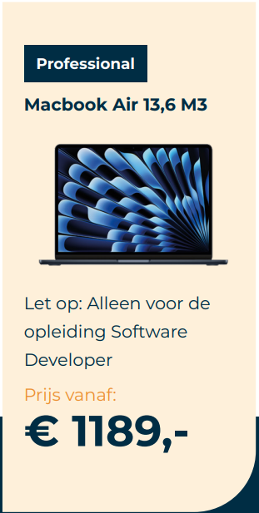
Laptops passend bij jouw opleiding
Alleen software-/
frontenddevelopment

Slide 26
Méér dan een laptop, altijd met service!
Onze Service pakketten

Slide 27
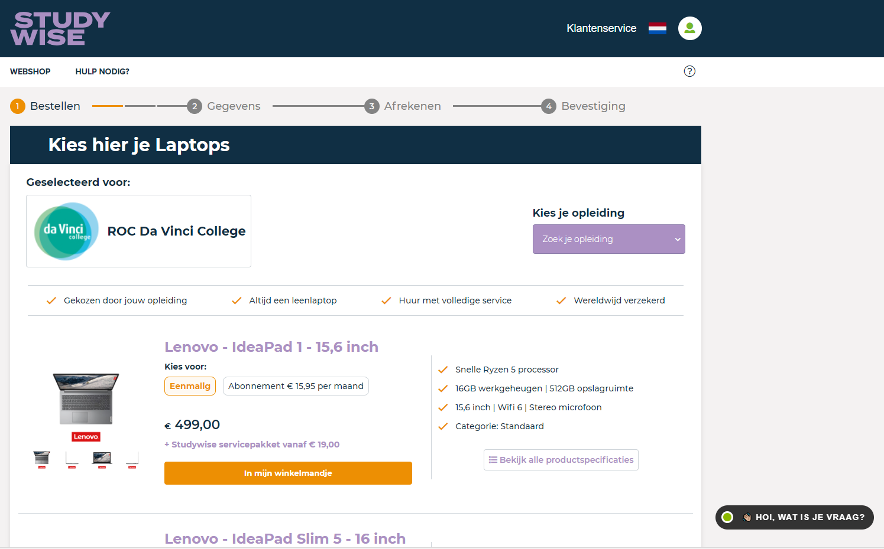
www.studywise.nl/shop/davinci

Slide 28
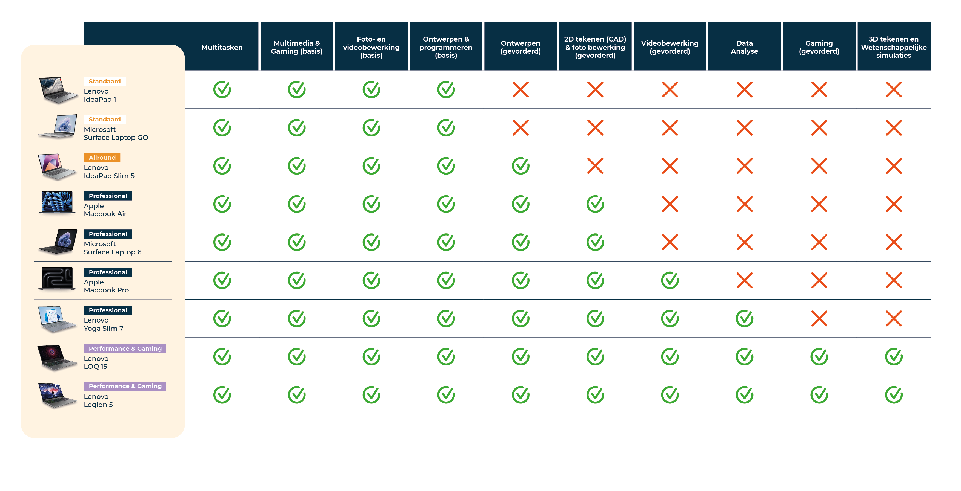
Onze keuzehulp
Twijfel je of de laptop voldoet aan jouw wensen? Vergelijk dan de laptops in de shop met de keuzehulp op www.studywise.nl/keuzehulp

Slide 29
Dus wat krijg ik speciaal bij Studywise:
Geen keuzestress: we hebben de laptops die je kiest samen afgestemd met jouw onderwijsinstelling.
Gratis verzending naar je thuisadres in Nederland.
Gemak of Gemak en Zekerheid service met vele voordelen
Keuze tussen Kopen of Huren tegen aantrekkelijke prijzen
Software voorgeïnstalleerd.
Gratis haal- en brengservice op je thuisadres bij defecte laptop.
Leenlaptop tijdens reparatie
Klantenservice bij vragen.

Slide 30
Vragen?

